Slide 1
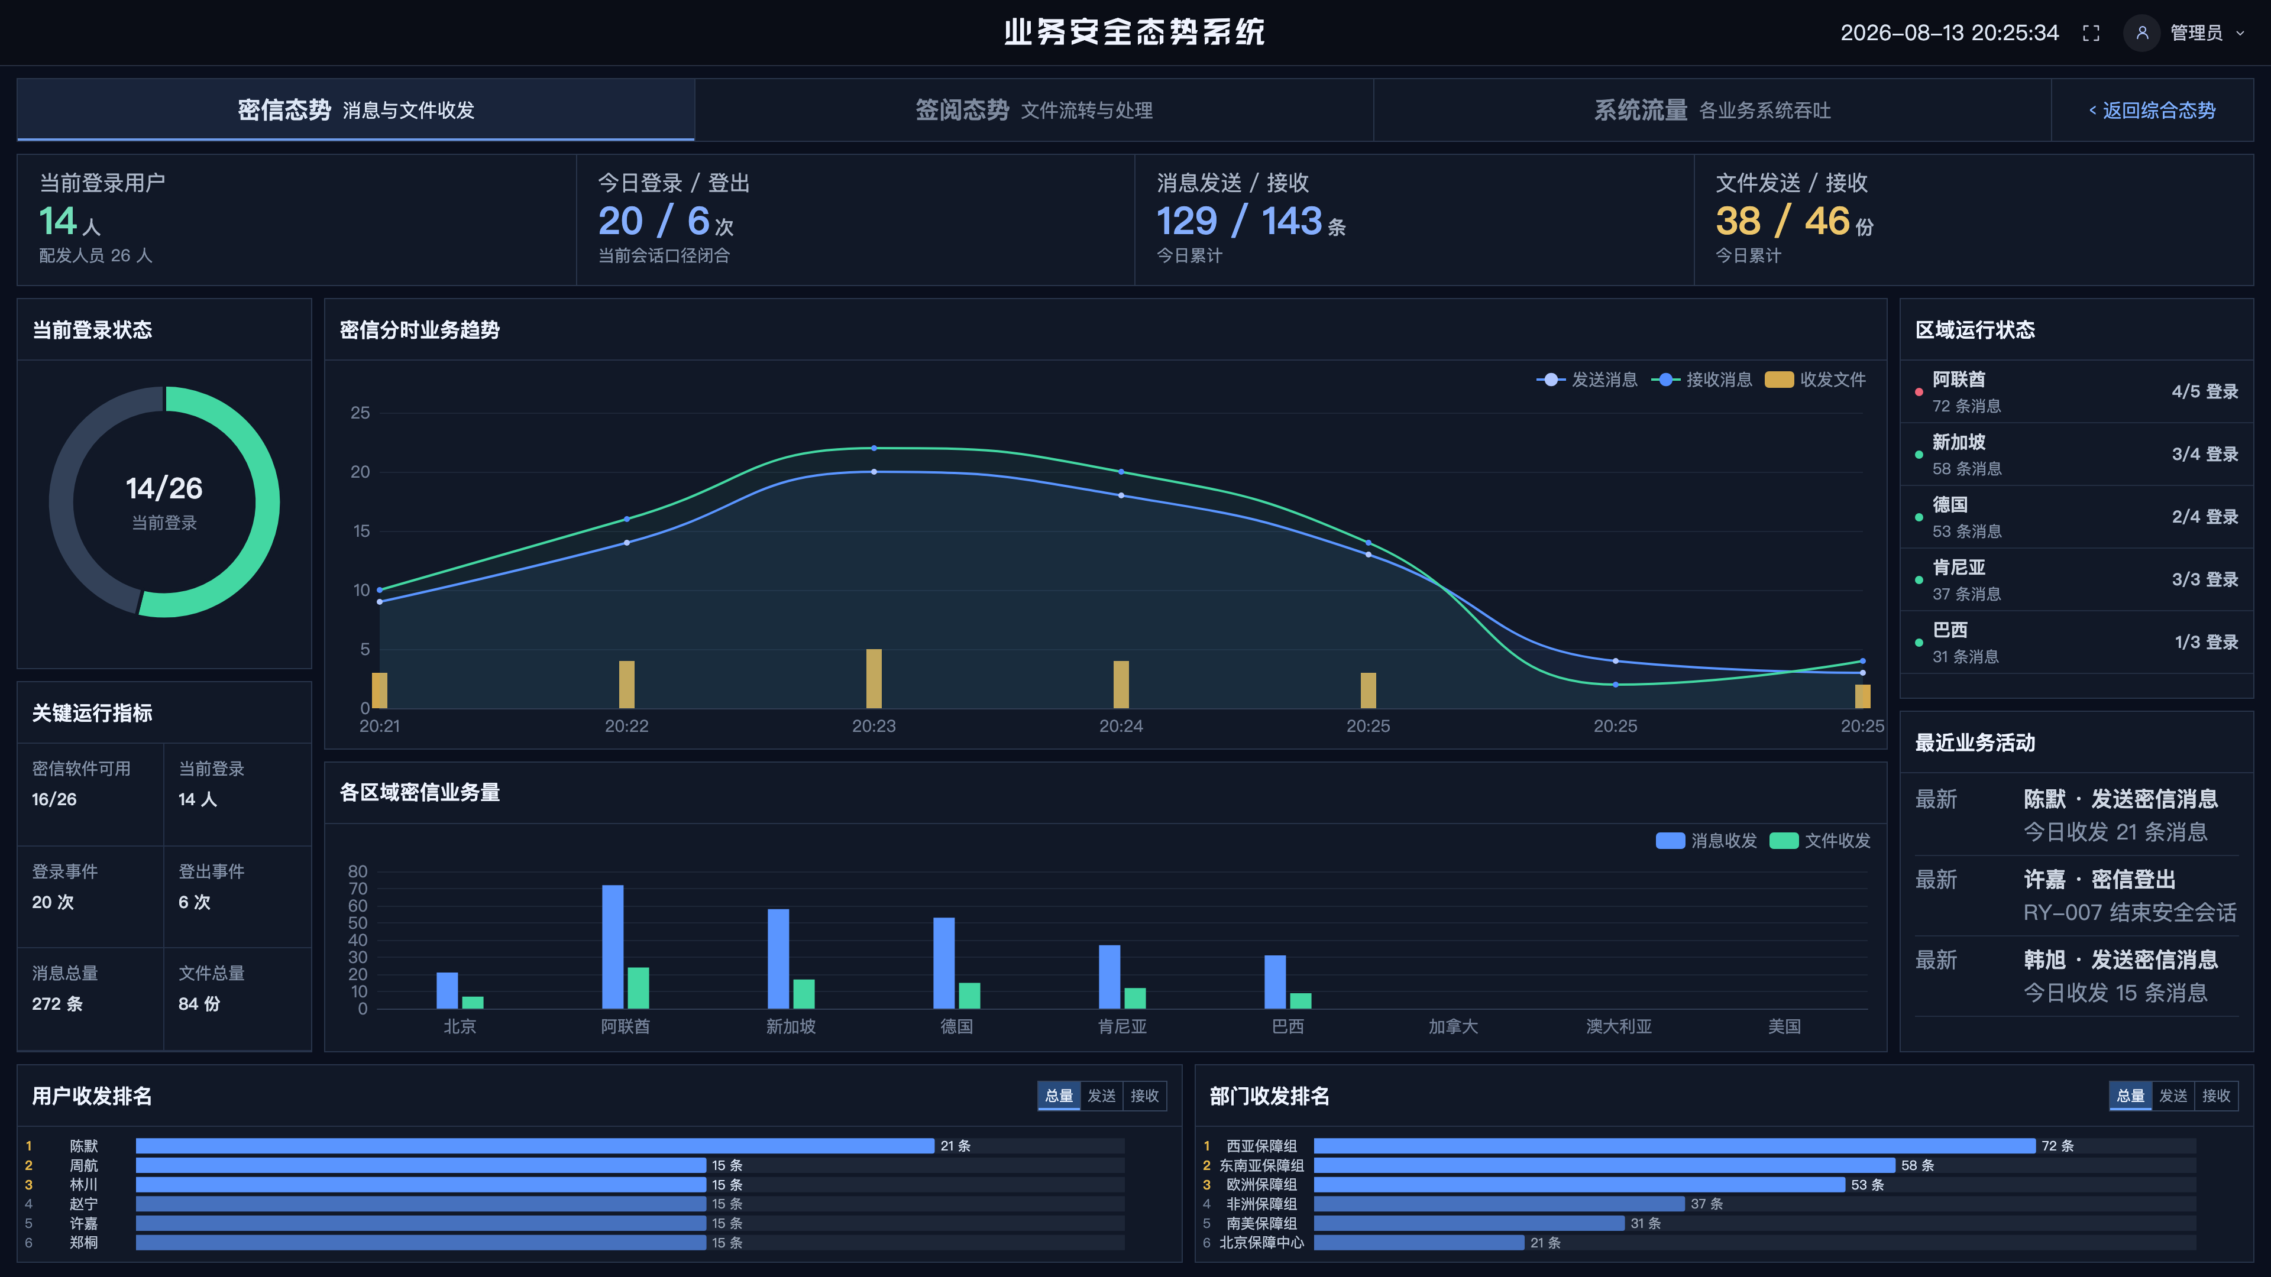
业务态势 · 密信 / 签阅 / 系统流量
业务主题态势聚焦密信传输、签阅流转与系统流量三大核心业务，首页卡片可一键下钻并返回。
✓
密信态势：消息与文件收发量统计、当前登录用户、分时趋势及用户/部门收发排名实时展示；
✓
签阅态势：收到、已处理、待处理、异常/退回流转状态统计，人员与部门处理排名可视化；
✓
系统流量：业务系统吞吐排名与区域链路流量排名，各系统今日流量实时累计。
数据为模拟演示场景，实时滚动更新：签阅收到 68 份、处理率 79.4%、待处理 11 份、异常退回 3 份。

Slide 2
业务态势的业务价值
围绕密信、签阅和通信链路，呈现业务运行状态与安全影响
看运行
  当前有多少用户在线、密信收发是否活跃、签阅文件是否积压、区域链路是否可用。
看风险
  将零信任认证失败、异常文件、证书/密钥异常与具体人员、区域、业务对象关联。
看处置
  从事件发现到策略阻断、业务确认和后续复盘，形成可讲清、可追踪、可验证的演示链路。

Slide 3
业务态势的实现方法
业务明细驱动汇总指标，安全事件驱动业务联动
密信
  以人员和区域为主键汇总登录、消息、文件和收发对象，支持用户排行、部门排行和专题下钻。
签阅
  以文件流转状态闭合收到、已处理、待处理、异常退回四类指标，保证统计可解释。
智能联动
  零信任认证失败作为安全事件进入态势后，更新事件流、北京点位信号和人员详情；密信/签阅操作则更新业务活动与对应指标。

Slide 4
现场演示脚本与页面反馈
外部系统操作在态势侧形成可观察的业务结果
零信任演示
  模拟连续 5 次密码输入错误，页面显示“零信任密码认证失败”、账号锁定和访问阻断；北京点位出现高危联动标签。
密信演示
  模拟北京发送一条密信，消息总量、北京业务活动、密信专题趋势和收发排行即时增加。
签约/签阅演示
  模拟北京完成一份签阅文件，收到数与已处理数同步增加，处理率与活动记录即时更新。
现场控制
  使用顶栏“现场演示”控制台或“一键串演”，不依赖接口调试；页面明确为模拟数据，后续可替换为真实接口。

Slide 5
从模拟演示到真实业务接入
保持页面领域模型不变，按优先级替换数据提供层
第一优先级
  接入零信任登录失败/锁定、密信消息与文件收发、签阅文件状态变化，完成核心演示闭环。
第二优先级
  接入人员、组织、终端和区域主数据，统一关联标识并消除重复统计。
第三优先级
  接入历史明细和审计数据，支持趋势分析、风险基线、策略效果评估和事件复盘。
验收口径
  接口字段、刷新延迟、事件去重、指标闭合和权限范围形成联调清单，逐项验证后切换生产数据。

